Slide 1
Análise de E-Commerce
Clusterização e Informações
DataMining
Datamining
Fabricio Almeida da Silva Nunes
Lorran Richardson de Sa Freire
Ismael Weslley Neves de Brito
Mateus do Nascimento Magalhães da Silva

Slide 2

E-Commerce - Olist

Slide 3
Base de dados utilizada:
Para a realização deste trabalho foi utilizado a base de dados disponibilizada por Olist que se encontra em:
Brazilian E-Commerce Public Dataset by Olist

Slide 4

Esquema dos Dados
Bases de dados e seus relacionamentos através de suas chaves primárias

Slide 5

Ferramenta Utilizada
Para as codificações e análises, foi utilizado neste trabalho a linguagem de programação PYTHON através do ambiente de desenvolvimento conhecido como Google COLAB, com bibliotecas específicas para análise de dados como PySpark, Pandas e outras.
O código completo se encontra atualmente disponível em:
https://colab.research.google.com/drive/1mLS9YcrKVaoidK1RfK_PDee_6WwbN2DI?usp=sharing
Um vídeo com a execução completa dos códigos se encontra disponível em:
https://drive.google.com/file/d/1QhohfRA4EJXLhK_Om7OFOTb0l1E9TEkQ/view

Slide 6


Relatório Power Bi
Link para o relatório online: Olist Analysis

Slide 7
Modificações nos Datasets
Para maior precisão nas coordenadas, o dataset Geolocation teve que ser alterado visto que, um mesmo zip_code possui N valores de latitude e longitude diferentes na mesma cidade.
Logo, foi criado um identificador único utilizando o (zip_code + geolocation_state) e os valores de latitude e longitude agora são as médias de todos os valores de mesmo identificador.
Dessa forma pode-se estimar uma latitude e longitude para cada cliente e cada vendedor.

Slide 8
Organização dos dados alterados
order_items : 112650
['order_id', 'order_item_id', 'product_id', 'seller_id', 'shipping_limit_date', 'price', 'freight_value', 'cluster']
order_reviews : 104162
['review_id', 'order_id', 'review_score', 'review_comment_title', 'review_comment_message', 'review_creation_date', 'review_answer_timestamp']
order_payments : 103886
['order_id', 'payment_sequential', 'payment_type', 'payment_installments', 'payment_value', 'cluster']
orders : 99441
['order_id', 'customer_id', 'order_status', 'order_purchase_timestamp', 'order_approved_at', 'order_delivered_carrier_date', 'order_delivered_customer_date', 'order_estimated_delivery_date']
customers : 99163
['cod', 'customer_id', 'customer_unique_id', 'customer_zip_code_prefix', 'customer_city', 'customer_state', 'lat', 'lng', 'cluster']
products : 32951
['product_id', 'product_category_name', 'product_name_lenght', 'product_description_lenght', 'product_photos_qty', 'product_weight_g', 'product_length_cm', 'product_height_cm', 'product_width_cm', 'cluster']
geolocation : 19023
['cod', 'lat', 'lng']
sellers : 3053
['cod', 'seller_id', 'seller_zip_code_prefix', 'seller_city', 'seller_state', 'lat', 'lng', 'cluster']

Slide 9
Dashboard e Análises
Clientes

Slide 10
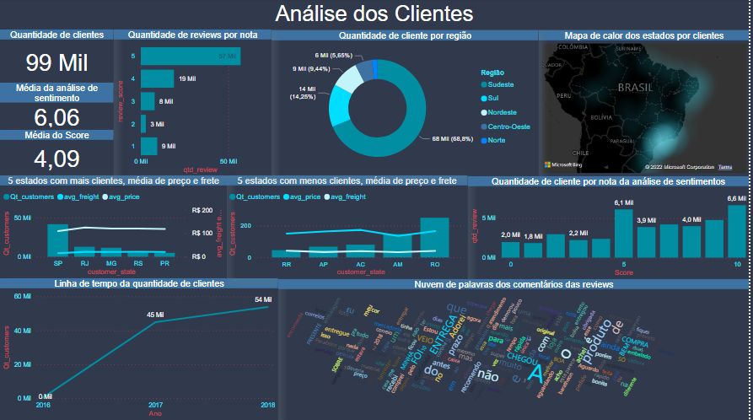

Slide 11
Clientes com maior e menor valor de compra
Cliente | Estado | Valor de compra | Frete total
1617b1357756262bfa56ab541c47bc16 | RJ | R$ 13.440 | R$ 224
ec5b2ba62e574342386871631fafd3fc | ES | R$ 7.160 | R$ 115
c6e2731c5b391845f6800c97401a43a9 | MS | R$ 6.735 | R$ 194
f48d464a0baaea338cb25f816991ab1f | ES | R$ 6.729 | R$ 193
3fd6777bbce08a352fddd04e4a7cc8f6 | SP | R$ 6.499 | R$ 228
05455dfa7cd02f13d132aa7a6a9729c6 | MG | R$ 5.935 | R$ 147
df55c14d1476a9a3467f131269c2477f | RJ | R$ 4.799 | R$ 151
24bbf5fd2f2e1b359ee7de94defc4a15 | SP | R$ 4.690 | R$ 74
e0a2412720e9ea4f26c1ac985f6a7358 | GO | R$ 4.600 | R$ 210
3d979689f636322c62418b6346b1c6d2 | PB | R$ 4.590 | R$ 92
Cliente | Estado | Valor de compra | Frete total
9f9d249355f63c5c1216a82b802452c1 | RJ | R$ 1 | R$ 18
161b6d415e8b3413c6609c70cf405b5a | SP | R$ 1 | R$ 18
a790343ca6f3fee08112d678b43aa7c5 | SP | R$ 2 | R$ 7
184e8e8e48937145eb96c721ef1f0747 | SP | R$ 2 | R$ 8
77a34d46f6ebd1dcb9b4df9ae5739226 | SP | R$ 3 | R$ 13
deaf712a6d30217071ce4d2cf4e0ef79 | RJ | R$ 3 | R$ 15
40ada5e3dc4b3c488f9367c4ba39727a | SP | R$ 3 | R$ 17
d2c63ad286e3ca9dd69218008d61ff81 | PR | R$ 3 | R$ 9
5ac9fcc9259df95cf14d27238b112148 | SP | R$ 3 | R$ 12
55cd7bfe95dcd698acf176278e14888e | SP | R$ 4 | R$ 8

Slide 12
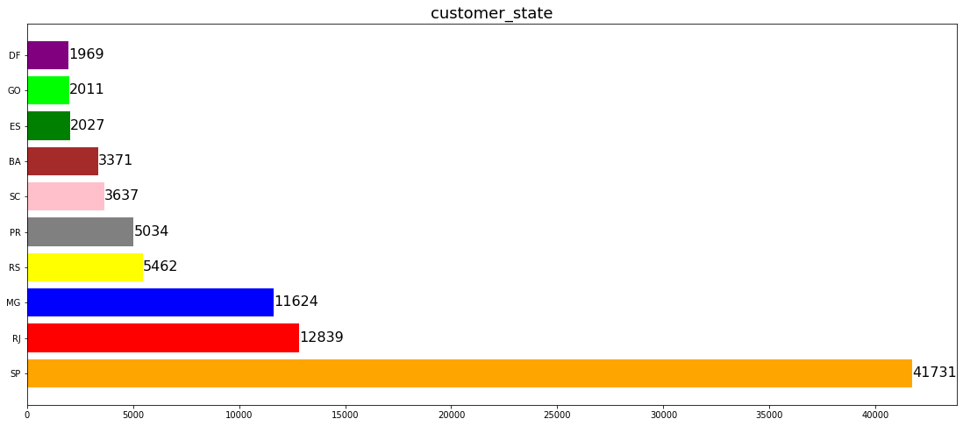
Top 10 estados com mais clientes
A maior concentração de clientes se encontra no estado de São Paulo, com uma quantidade bastante elevada de clientes em relação aos outros estados.

Slide 13
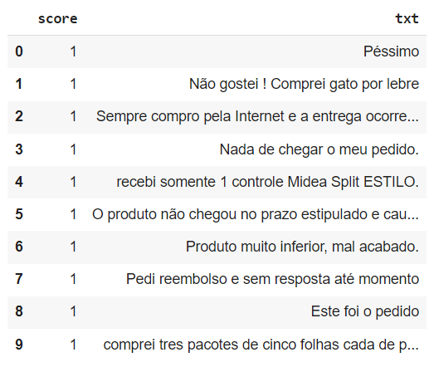
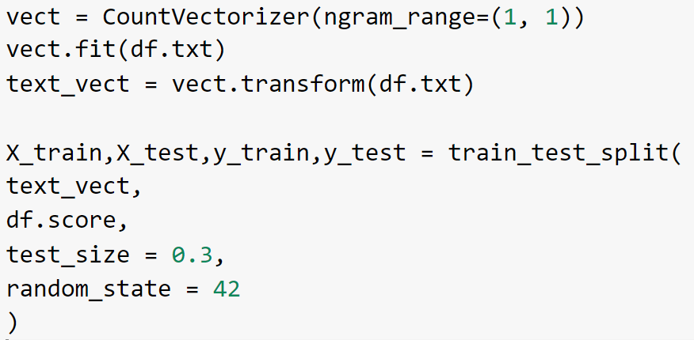
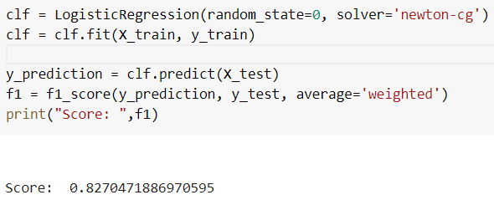
Análise de sentimentos de comentários com Python
Preparo de treino/teste com 0.3 de tamanho
Base de comentários com pontuação de 1 até 5
Resultado com 82,7% de precisão
*Precisão pode variar com os testes

Slide 14
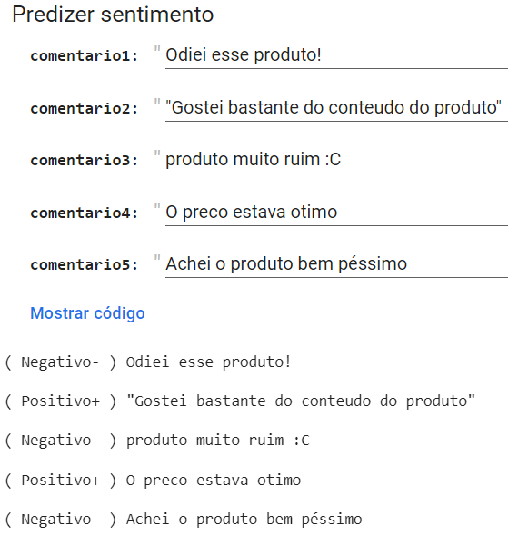
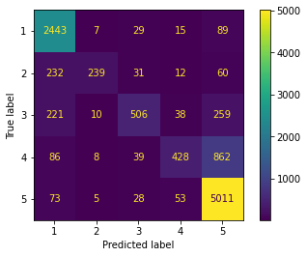
Interface para análise de sentimentos com Python
Basta inserir um comentário e executar para observar o sentimento que será detectado para aquele comentário.
A avaliação pode não ser muito precisa, ainda resultando em avaliações erráticas, mas ainda sim é um ótimo exemplo de como uma análise de sentimentos funciona.
Positivo + -> Nota 5
Positivo -> Nota 4
Neutro -> Nota 3
Negativo -> Nota 2
Negativo- -> Nota 1
Podemos observar que os
extremos são mais fáceis de
prever o sentimento corretamente,
ou seja, é identificar quando
a pessoa está muito positiva
ou muito negativa
*Matriz de confusão Pode variar

Slide 15
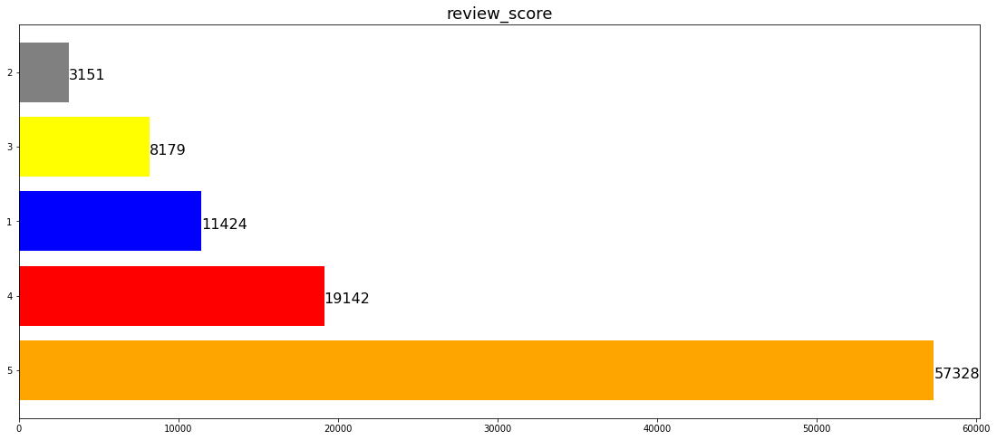
Quantidade de avaliações separadas por pontuação
Gráfico das avaliações observadas no E-commerce. Pode-se perceber que, em uma análise geral, os produtos vendidos tiveram uma nota consideravelmente positiva.

Slide 16
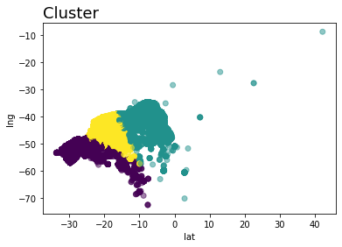
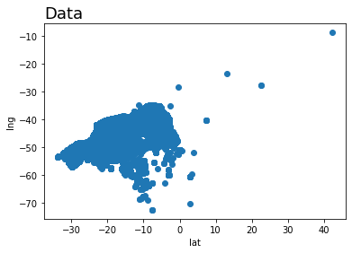
Clientes - dados e cluster
Dispersão dos clientes pela latitude e longitude
Dispersão dos clientes após a clusterização em 3 grupos distintos

Slide 17
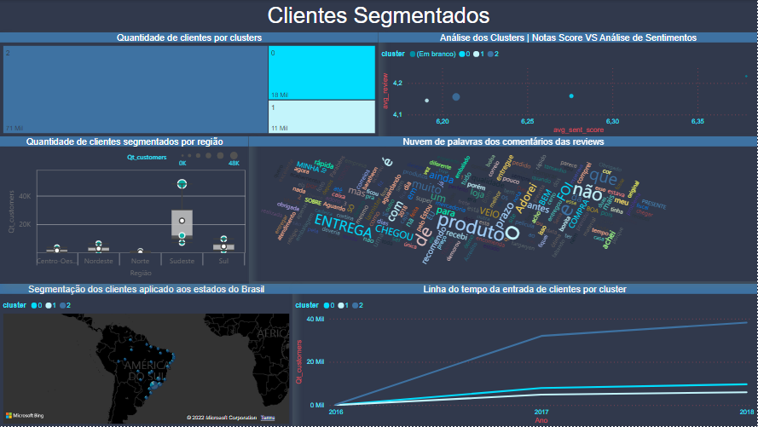

Slide 18
Dashboard e Análises
Vendedores

Slide 19
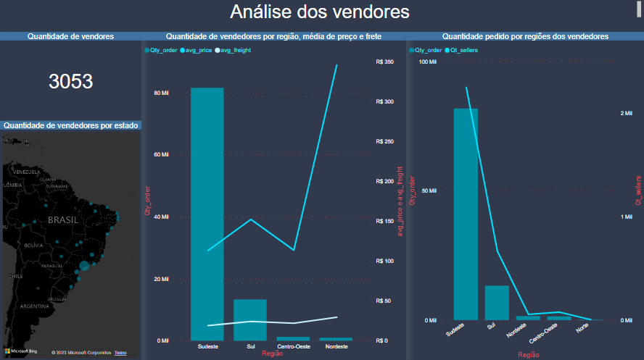

Slide 20
Vendedores com maior e menor valor de venda
Vendedor | Estado | Itens vendidos | Valor de venda | Frete total
4869f7a5dfa277a7dca6462dcf3b52b2 | SP | 1156 | R$ 229.473 | R$ 20.168
53243585a1d6dc2643021fd1853d8905 | BA | 410 | R$ 222.776 | R$ 13.081
4a3ca9315b744ce9f8e9374361493884 | SP | 1987 | R$ 200.473 | R$ 35.067
fa1c13f2614d7b5c4749cbc52fecda94 | SP | 586 | R$ 194.042 | R$ 10.043
7c67e1448b00f6e969d365cea6b010ab | SP | 1364 | R$ 187.924 | R$ 51.613
7e93a43ef30c4f03f38b393420bc753a | SP | 340 | R$ 176.432 | R$ 6.322
da8622b14eb17ae2831f4ac5b9dab84a | SP | 1551 | R$ 160.237 | R$ 24.956
7a67c85e85bb2ce8582c35f2203ad736 | SP | 1171 | R$ 141.746 | R$ 20.903
1025f0e2d44d7041d6cf58b6550e0bfa | SP | 1428 | R$ 138.969 | R$ 33.892
955fee9216a65b617aa5c0531780ce60 | SP | 1499 | R$ 135.172 | R$ 25.431
Vendedor | Estado | Itens vendidos | Valor de venda | Frete total
cf6f6bc4df3999b9c6440f124fb2f687 | SP | 1 | R$4 | R$ 9
77128dec4bec4878c37ab7d6169d6f26 | SP | 1 | R$ 7 | R$ 9
1fa2d3def6adfa70e58c276bb64fe5bb | SP | 1 | R$ 7 | R$ 9
4965a7002cca77301c82d3f91b82e1a9 | SP | 1 | R$ 8 | R$ 8
ad14615bdd492b01b0d97922e87cb87f | SC | 1 | R$ 8 | R$ 11
34aefe746cd81b7f3b23253ea28bef39 | PR | 1 | R$ 8 | R$ 15
702835e4b785b67a084280efca355756 | MG | 1 | R$ 8 | R$ 11
0f94588695d71662beec8d883ffacf09 | SC | 1 | R$ 9 | R$ 19
95cca791657aabeff15a07eb152d7841 | PR | 1 | R$ 10 | R$ 18
c18309219e789960add0b2255ca4b091 | RJ | 1 | R$ 10 | R$ 14

Slide 21
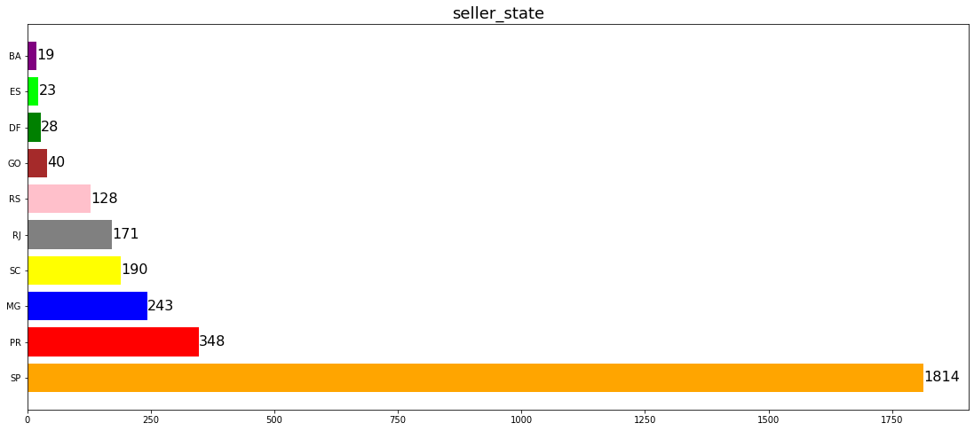
Top 10 estados com mais vendedores
A maior concentração de vendedores se encontra no estado de São Paulo, com uma quantidade extremamente elevada de vendedores em relação aos outros estados.

Slide 22
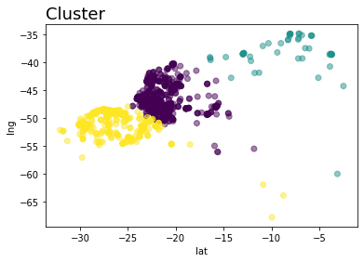
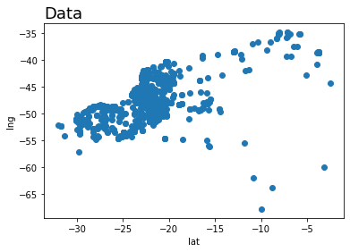
Vendedores - dados e cluster
Dispersão dos vendedores pela latitude e longitude
Dispersão dos vendedores após a clusterização em 3 grupos distintos

Slide 23
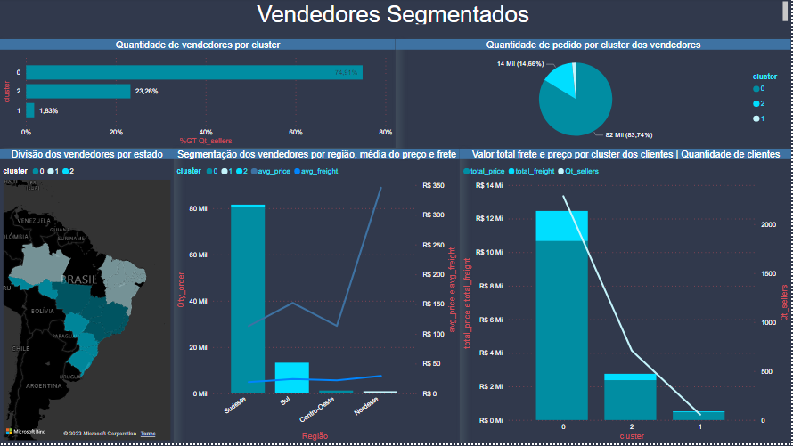

Slide 24
Dashboard e Análises
Itens dos pedidos

Slide 25
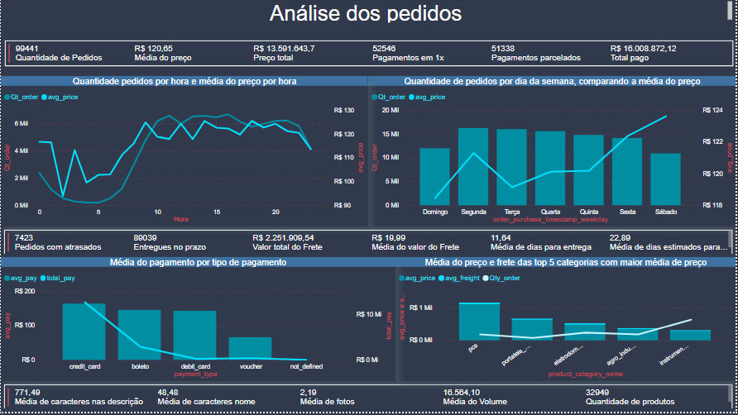

Slide 26
Produtos com maior e menor valor de venda
Produto | Categoria | Total | Valor de venda | Frete total
bb50f2e236e5eea0100680137654686c | beleza_saude | 195 | R$ 63.885 | R$ 3.721
6cdd53843498f92890544667809f1595 | beleza_saude | 156 | R$ 54.730 | R$ 4.364
d6160fb7873f184099d9bc95e30376af | pcs | 35 | R$ 48.899 | R$ 1.427
d1c427060a0f73f6b889a5c7c61f2ac4 | informatica_acessorios | 343 | R$ 47.215 | R$ 13.762
99a4788cb24856965c36a24e339b6058 | cama_mesa_banho | 488 | R$ 43.026 | R$ 8.046
3dd2a17168ec895c781a9191c1e95ad7 | informatica_acessorios | 274 | R$ 41.083 | R$ 7.130
25c38557cf793876c5abdd5931f922db | bebes | 38 | R$ 38.907 | R$ 1.405
5f504b3a1c75b73d6151be81eb05bdc9 | cool_stuff | 63 | R$ 37.734 | R$ 3.992
53b36df67ebb7c41585e8d54d6772e08 | relogios_presentes | 323 | R$ 37.683 | R$ 2.275
aca2eb7d00ea1a7b8ebd4e68314663af | moveis_decoracao | 527 | R$ 37.609 | R$ 7.212
Produto | Categoria | Total | Valor de venda | Frete total
310dc32058903b6416c71faff132df9e | papelaria | 1 | R$ 2 | R$ 8
46fce52cef5caa7cc225a5531c946c8b | beleza_saude | 1 | R$ 2 | R$ 7
2e8316b31db34314f393806fd7b6e185 | papelaria | 1 | R$ 3 | R$ 12
8a3254bee785a526d548a81a9bc3c9be | construcao_ferramentas_construcao | 3 | R$ 3 | R$ 59
680cc8535be7cc69544238c1d6a83fe8 | pet_shop | 1 | R$ 3 | R$ 9
836c4b48c2b383bb38bb5788f828c596 | fashion_underwear_e_moda_praia | 1 | R$ 4 | R$ 15
c2fb26742f8484dbfe9a8d70bdc54025 | informatica_acessorios | 1 | R$ 4 | R$ 15
66389c9df136a25c8f131757ce3a6967 | construcao_ferramentas_construcao | 1 | R$ 4 | R$ 13
ba82e510acd9a0fe69a44cafea53f9aa | papelaria | 1 | R$ 4 | R$ 12
eee2fb3dceb9ffd8a99dd4bc4b7e860a | informatica_acessorios | 1 | R$ 4 | R$ 12

Slide 27
Apriori das compras
Utilizando supp min de 0.01 e conf min de 0.01
Apriori por Produto:
lhs rhs support confidence coverage lift count
{e53e557d5a159f5aa2c5e995dfdf244b} => {36f60d45225e60c7da4558b070ce4b60} 0.0105068 0.8947368 0.01174289 60.32018 34
{36f60d45225e60c7da4558b070ce4b60} => {e53e557d5a159f5aa2c5e995dfdf244b} 0.0105068 0.7083333 0.01483313 60.32018 34
Apriori por categoria de produto:
lhs rhs support confidence coverage lift count
{casa_conforto} => {cama_mesa_banho} 0.01328801 0.7413793 0.01792336 2.9988793 43
{cama_mesa_banho} => {casa_conforto} 0.01328801 0.0537500 0.24721879 2.9988793 43
{moveis_decoracao} => {cama_mesa_banho} 0.02163164 0.1580135 0.13689740 0.6391648 70
{cama_mesa_banho} => {moveis_decoracao} 0.02163164 0.0875000 0.24721879 0.6391648 70
O suporte das regras obtidas são muito baixos, variando apenas entre 1% e 2.2%.
A confiança tem uma variação maior, transitando de um mínimo de 5.3% e chegando até um máximo de 89.4%

Slide 28
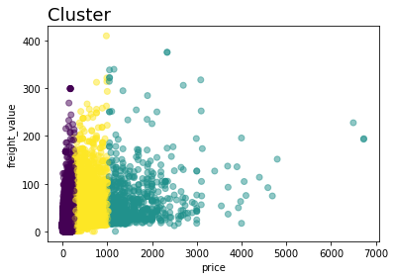
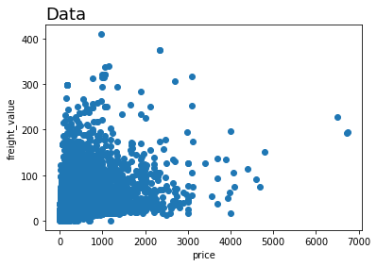
Itens do pedido - dados e cluster
Dispersão dos itens dos pedidos pelo preço e frete
Dispersão dos itens dos pedidos após a clusterização em 3 grupos distintos

Slide 29
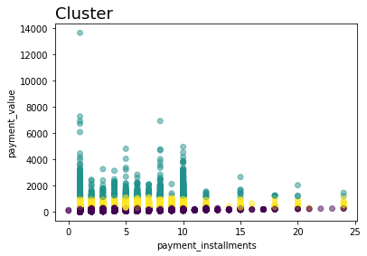
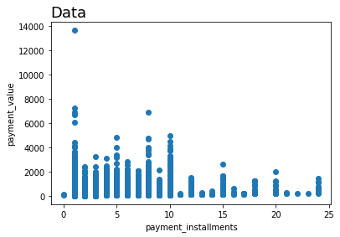
Pagamentos de pedidos - dados e cluster
Dispersão dos pagamentos pelo valor e parcelas
Dispersão dos pagamentos após a clusterização em 3 grupos distintos

Slide 30
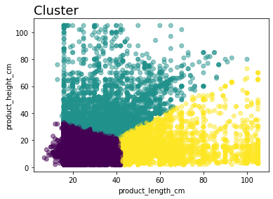
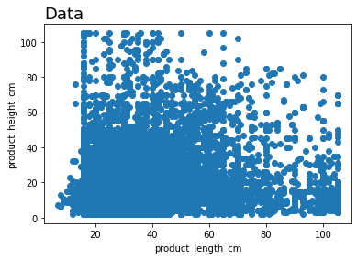
Produtos - dados e cluster
Dispersão dos produtos pelo comprimento e altura
Dispersão dos produtos após a clusterização em 3 grupos distintos

Slide 31
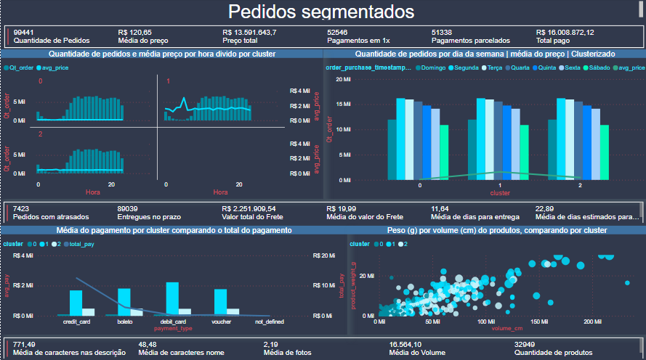

Slide 32
“Sem dados você é apenas mais uma pessoa com uma opinião.”
W. Edwards Deming
“Os erros causados por dados inadequados são muito menores do que aqueles devido à falta total de dados.”
Charles Babbage
Obrigado!

